Slide 1
数据库第六次上机
2021/4/27

Slide 2
本次上机概览
本次的上机内容主要有：
索引
触发器

Slide 3
本次上机任务
Task 1.新建sql文件完成下列查询
1. 模仿PPT中的建表插值过程（id INT, val INT）（数据量大约10,000即可）。
2. 建立id升序同时val降序的非聚类索引。
3. 分别至少写两个命中和不命中这个索引（“这个索引”均指第2题的索引）的查询。
4. 写注释总结一下大概什么样的查询能命中这个索引。
（3-4题关于MySQL的说明：由于覆盖索引的存在，所以只要select子句指定了表中的列，几乎总会命中第2题建立的索引，所以MySQL需要模仿PPT建立 id 上的唯一索引，尝试命中这个唯一索引来造成第2题索引的不命中）
5. 建立触发器，插入数据后，若val值为完全平方数（1,4,9...）时打印“Good”，自拟测试数据检测触发器是否生效。(SQL Server)
5. 建立触发器，插入数据后，若val值为完全平方数（1,4,9...）时将“Good”保存到用户变量 @result 中，插入一条测试数据检测触发器是否生效。(MySQL)

Slide 4
索引
索引：对数据库表中一列或多列的值进行排序的一种结构。使用索引可快速访问数据库表中的特定信息。
聚类索引：此类索引中键值的逻辑顺序决定了表中相应行的物理顺序。该索引可以包含多个列（组合索引）；一张表只能有一个聚类索引。
非聚类索引：此类索引中索引的逻辑顺序与磁盘上行的物理存储顺序不同；一张表可以有多个非聚类索引。（数据存储在一个地方，索引存储在另一个地方）
区别与联系：
聚类索引=>汉语字典正文（物理顺序）
非聚类索引=>部首检字表/拼音检字表/四角号码检字表（非物理顺序）

Slide 5
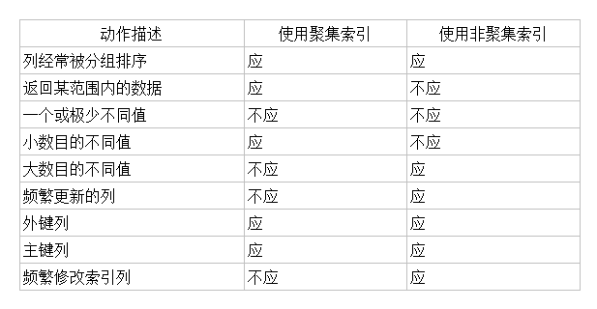
索引
推荐使用索引的情况：
数据量大
列值唯一性好
较少被修改
经常被访问、被join、被子查询
经常被order by或group by
不推荐使用索引的情况：
数据量小
列值唯一性差
经常被修改
很少被访问
使用哪种索引：

Slide 6
索引
语法：
CREATE [UNIQUE] [CLUSTERED|NONCLUSTERED]
INDEX index_name
ON {table|view} (column1 [ASC|DESC][,...])
例如：唯一聚类索引学生的学号
CREATE UNIQUE CLUSTERED
INDEX idx_SID
ON Student(SID ASC);

Slide 7
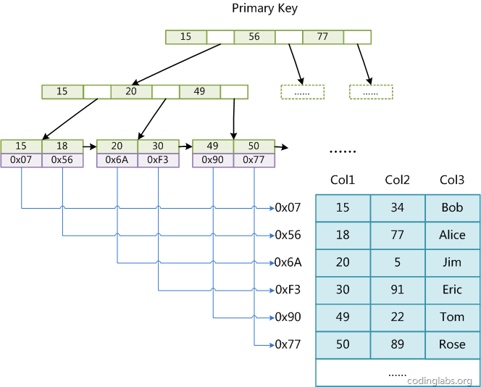
索引
索引的原理：B Tree
非聚集索引：

Slide 8
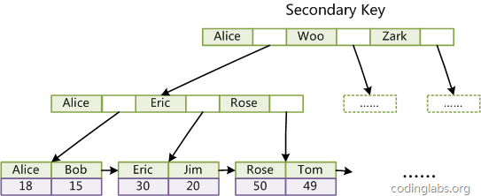
索引
聚集索引：
参考链接： https://www.cnblogs.com/wuchanming/p/6886020.html

Slide 9
索引
书签查找（SQL Server）：
定义：
当查询优化器使用非聚集索引进行查找时，如果所选择的列（select）或查询条件中的列（where）只有部分包含在使用的非聚集索引和聚集索引中时，就需要一个查找（lookup）来检索其他字段，从而满足查询请求。
对一个有聚集索引的表来说是一个键查找（key lookup）；
对一个堆表来说是一个RID查找（RID lookup）。
这种查找即是书签查找（bookmark lookup）。
简单的说，就是当使用的sql查询条件（where）和select返回的列没有完全包含在索引列中时就会发生书签查找。
参考链接：https://www.cnblogs.com/lzrabbit/archive/2012/05/21/2499389.html

Slide 10
索引的命中
使用性能分析工具查看索引命中情况：
SQL Server：
菜单栏 — 查询 — 勾选“包括实际的执行计划”
MySQL：
使用 EXPLAIN 语句
explain <DQL语句>;
（命令行下可在句末加\G，纵向打表以方便查看）

Slide 11
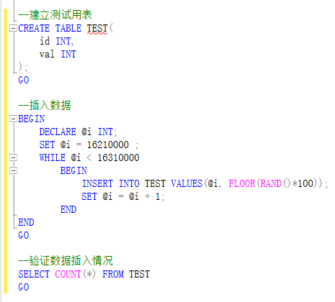
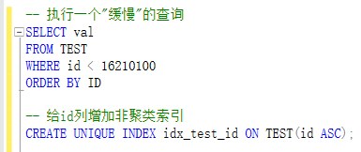
索引的命中
- SQL Server

Slide 12

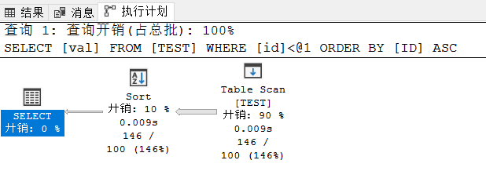
索引的命中
- SQL Server
没有索引时
执行了0.018秒
查询时使用
Table Scan
Sort

Slide 13
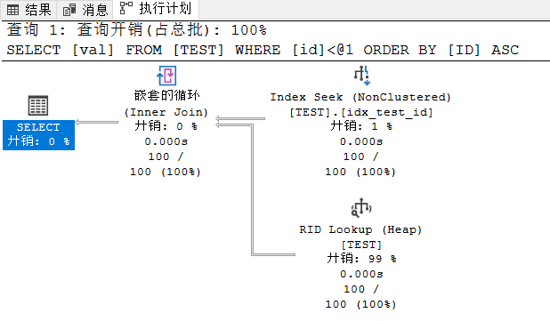
索引的命中
- SQL Server
为id建立唯一非聚类索引后
执行了<0.001秒
查询时使用
Index Seek
RID Lookup
Inner Join

Slide 14
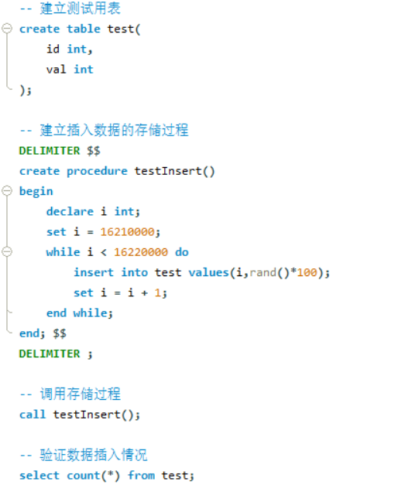
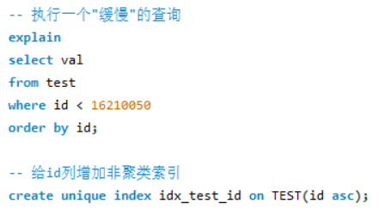
索引的命中
- MySQL

Slide 15
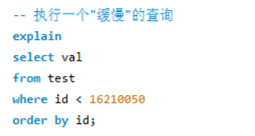

索引的命中
- MySQL
没有索引时
执行了0.078秒
key 为空

Slide 16
索引的命中
- MySQL
为id建立唯一非聚类索引后
执行了0.016秒
key 为新建的索引

Slide 17
触发器
触发器
当有DML试图执行时，符合触发条件的命名块被执行
语法（SQL Server）
CREATE [ OR ALTER ] TRIGGER 触发器名
ON { 表名 | 视图名 }
{ FOR | AFTER | INSTEAD OF }
//FOR或AFTER：在DML执行后触发 ，INSTEAD OF ：在DML执行前触发，替代掉DML的操作
{ [ INSERT ] [ , ] [ UPDATE ] [ , ] [ DELETE ] }
AS <SQL语句>;
官方文档：
SQL Server：https://docs.microsoft.com/zh-cn/sql/t-sql/statements/create-trigger-transact-sql?view=sql-server-2017
MySQL：https://dev.mysql.com/doc/refman/8.0/en/create-trigger.html

Slide 18
触发器
语法（MySQL）
CREATE
TRIGGER trigger_name
trigger_time trigger_event
ON tbl_name FOR EACH ROW
[trigger_order]
trigger_body
trigger_time: { BEFORE | AFTER } //在DML之前/之后执行
trigger_event: { INSERT | UPDATE | DELETE }
trigger_order: { FOLLOWS | PRECEDES } other_trigger_name
//指定同一个表上不同触发器的执行顺序

Slide 19
触发器
SQL Server为每个触发器都创建了两个专用表﹕Inserted表和Deleted表。这两个表由系统来维护﹐它们存在于内存中而不是在数据库中。这两个表的结构总是与被该触发器作用的表的结构相同。触发器执行完成后﹐与该触发器相关的这两个表也被删除。
MySQL也有类似操作，对应行名为NEW和OLD。
Deleted表存放由于执行Delete或Update语句而要从表中删除的所有行。
Inserted表存放由于执行Insert或Update语句而要向表中插入的所有行。
Inserted和Deleted表的作用域只在同表触发器中
DML语句 | Inserted表 | Deleted表
Insert | 新插入的行 | 空
Update | 数据库中受到影响的行在更新之后的新值 | 数据库中受到影响的行在更新之前的旧值
Delete | 空 | 删除的行

Slide 20
触发器
禁用触发器
一般地，用户的DML语句无法绕开触发器的检查，但系统管理员可以临时性地禁用触发器。
如果触发器妨碍到数据修改任务的进行，使用禁用触发器的方法要优于删除并重建触发器的方法。
ALTER TABLE 表名
ENABLE/DISABLE TRIGGER 触发器名

Slide 21
关于作业提交
将每个Task所用的所有语句复制到一个SQL文件里，命名为Task1.sql，请用注释将题号标明。
将Task1中索引命中情况和触发器输出结果截图。
打包成.zip .rar .7z等常见压缩格式，命名为“学号_姓名_实验6”。
作业截止时间为周日24:00之前。
周日24:00之前将压缩包提交到软件学院云平台。
补交邮箱：15652581355@163.com，hzy1721@qq.com

Slide 22
相关参考
一般SQL语法：
http://www.w3school.com.cn/sql/index.asp
官方文档：
SQL SERVER: https://docs.microsoft.com/zh-cn/sql/t-sql/queries/select-transact-sql?view=sql-server-2017
MYSQL: https://dev.mysql.com/doc/refman/8.0/en/select.html
索引调优
http://www.cnblogs.com/zhijianliutang/p/4204390.html
https://www.cnblogs.com/lzrabbit/archive/2012/05/21/2499389.html
https://www.cnblogs.com/wuchanming/p/6886020.html
多用搜索引擎：
https://cn.bing.com/
https://www.google.com/
https://www.baidu.com/
以及数据库课程PPT

